Slide 1
МКОУ «Михайловская средняя общеобразовательная школа
имени Героя Советского Союза В.Ф. Нестерова»
Внеурочная деятельность в первом классе
«Занимательная информатика. Юный дизайнер»
Тема занятия:
Палитра режима «Фантазёр»
Дубровкина Елена Васильевна
Учитель информатики
2012 г

Slide 2
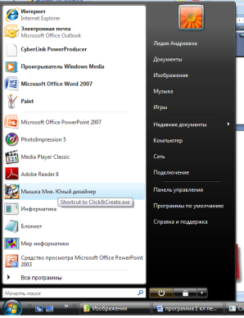
Запуск программы
Пуск – программы – мышка Мия

Slide 3
Выбрать альбом. Для каждого режима выбрать свой определённый альбом

Slide 4
Выбрать режим.

Slide 5
Палитра
Режима
«Фантазёр»

Slide 6
Расширенные
возможности
Палитры
Палитра открытого замка

Slide 7
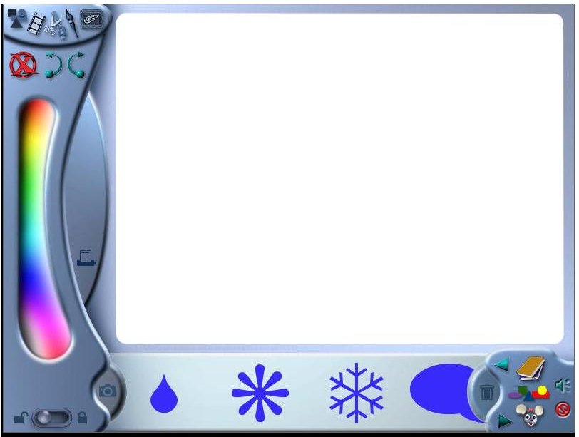
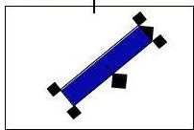
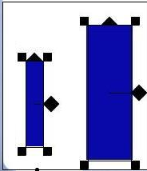
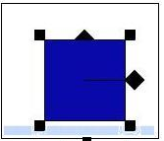
Перемещение
фигуры
Изменение
размера
Вращение
фигуры

Slide 8
Перемещение фигуры
На границах рисунка располагаются Маркеры изменения размера (тёмные точки в середине сторон и по углам рисунка).
Навести указатель мыши на выделенный объект и, удерживая левую кнопку мыши, переместить в нужное место.

Slide 9
Изменение размера
Навести указатель мыши на черные квадратики, расположенные с двух сторон объекты. дождаться когда указатель поменяет форму и, удерживая левую кнопку мыши, изменить размер.

Slide 10
Вращение фигуры
Навести указатель мыши на черный квадратик, расположенный в центре объекта. дождаться когда указатель поменяет форму и, удерживая левую кнопку мыши, вращать объект.

Slide 11
Ограниченные
возможности
Палитры
Палитра закрытого замка

Slide 12
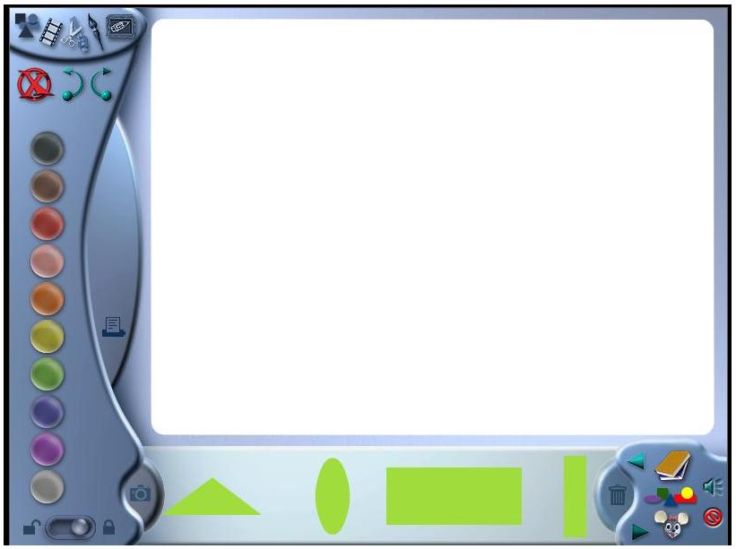
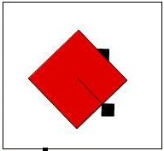
Чтобы снять выделение с объекта необходимо щелкнуть на белом листе
Ограничение изменения размера объекта.

Slide 13
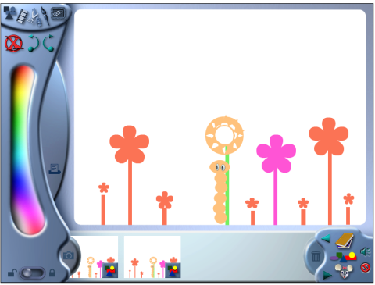
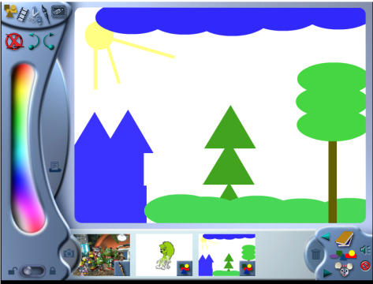
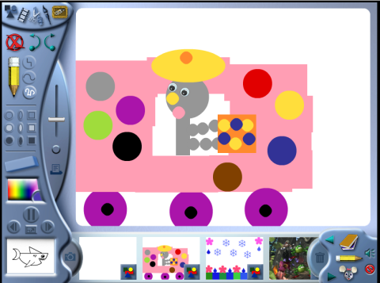
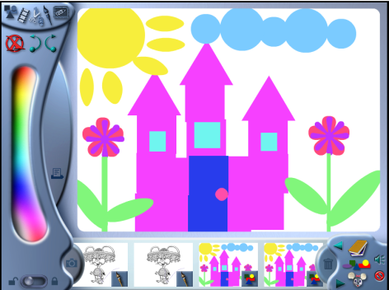

Slide 14
